Slide 1
TUẦN 12
TIẾNG VIỆT 2
Tập 2
Bài viết 2: Viết về ông bà

Slide 2
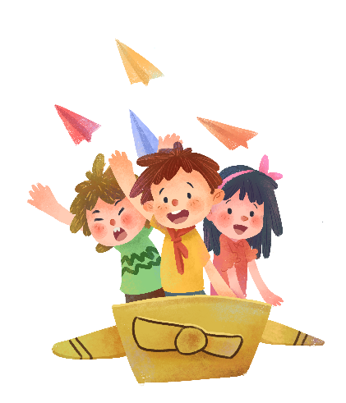


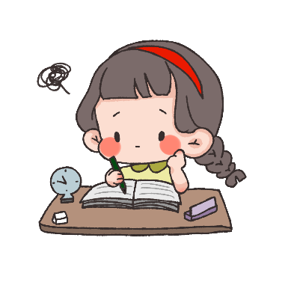
KHỞI ĐỘNG

Slide 3








TRÒ CHƠI CÂU CÁ
GO

Slide 4


Người phụ nữ sinh ra mẹ em, em gọi là gì?
C. Bà ngoại
A.Bà nội
D. Dì
C. Bà ngoại
B. Bác

Slide 5
Người đàn ông sinh ra bố em, em gọi là gì?
D. Ông nội
A. Bác
B. Ông ngoại
C. Cậu
D. Ông nội

Slide 6
Tên gọi của người đàn ông sinh ra mẹ em?
A. Ông ngoại
A. Ông ngoại
D. Ông nội
C. Bác
B. Chú

Slide 7
Tên gọi của người phụ nữ sinh ra bố em?
D. Bà nội
A. Dì
B. Mợ
C. Bà ngoại
D. Bà nội

Slide 8
1. Kể về ông bà của em:
Câu hỏi gợi ý
Trả lời
- Em sẽ kể về ông hay bà?
- Em sẽ kể về bà ngoại của em.
- Ông (bà) bao nhiêu tuổi?
- Bà đã ngoài 60 tuổi
- Dù lớn tuổi nhưng bà vẫn rất khỏe mạnh. Bà đi lại nhanh nhẹn, cười nói vui vẻ.
- Hình dáng, tính tình của ông (bà) như thế nào?
- Bà yêu quý em như thế nào?
- Bà rất yêu em. Bà chăm sóc em từ khi em mới chào đời và luôn dành cho em những điều tuyệt vời nhất.
- Em đã thể hiện tình cảm yêu thương ông (bà) như thế nào?
- Em yêu thương bà và hứa sẽ học thật giỏi để bà vui, sống mãi với em.

Slide 9


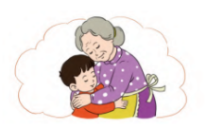
Thực hành kể về ông (bà)

Slide 10
2. Dựa vào những điều vừa kể, em hãy viết 4-5 câu về ông (bà) của em.
Câu hỏi gợi ý
Trả lời
- Em sẽ kể về ông hay bà?
- Em sẽ kể về bà ngoại của em.
- Ông (bà) bao nhiêu tuổi?
- Bà đã ngoài 60 tuổi.
- Dù lớn tuổi nhưng bà vẫn rất khỏe mạnh. Bà đi lại nhanh nhẹn cười nói vui vẻ.
- Hình dáng, tính tình của ông (bà) như thế nào?
- Bà rất yêu em. Bà chăm sóc em từ khi em mới chào đời và luôn dành cho em những điều tuyệt vời nhất.
- Bà yêu quý em như thế nào?
- Em đã thể hiện tình cảm yêu thương ông (bà) như thế nào?
- Em yêu thương bà và hứa sẽ học thật giỏi để bà vui, sống mãi với em.

Slide 11
Nối các câu trả lời lại, ta có đoạn văn:
Em sẽ kể về bà ngoại của em. Bà đã ngoài 60 tuổi. Dù lớn tuổi nhưng bà vẫn rất khỏe mạnh. Bà đi lại nhanh nhẹn, cười nói vui vẻ. Bà rất yêu em. Bà chăm sóc em từ khi em mới chào đời và luôn dành cho em những điều tuyệt vời nhất. Em yêu thương bà và hứa sẽ học thật giỏi để bà vui và sống mãi với em.

Slide 12
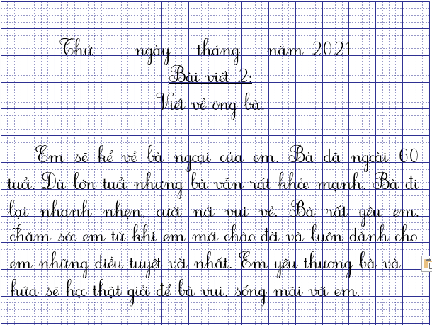

Slide 13
